Slide 1
Entregável do Projeto
Professor Esp. Gerson Santos

Slide 2
0. Dados do Grupo
Grupo 4 – Plataforma de Cursos
Carlos Mascena – 01202004
Jorge Ulian - 01202079
Kauê Volpe - 01202088
Pedro Duó – 02201040
Samuel Lopes - 01201099
Winicius Silva - 01202035

Slide 3
1. Negócio
Qual o negócio (área) do projeto?
R: Plataforma de Cursos
Pesquisa:
R: Nosso projeto é baseado em nossa dificuldades em nossas empresa, então trazemos nossas experiências e compartilhamos para chegar a uma solução.

Slide 4
1. Negócio - Detalhes
- Realizamos pesquisa de campo;
- Realizamos entrevistas com profissionais da área de TI;
- Obtivemos feedbacks de nossos colegas de equipe em nossa empresa;

Slide 5

2. Proto-Persona
Usuário profissional na área de TI
Quem? Nome, foto e uma frase que especifique o problema
Palavras/frases que definem a persona
Gabriel Silva
20 anos
“Sou novo na organização e não consigo encontrar os cursos necessários para o meu desenvolvimento.”
É impaciente
Gamer, Fã de streaming
Solicita serviços como comida via App
Gosta de utilizar redes sociais
Tecnologias e atualidades
Tímido
Gosta de ler
Dores e Necessidades
Falta de centralização de informação referente a cursos profissionalizantes, com orientações para cada nível de competência dos colaborados.
Falta de uma trilha de desenvolvimento, com acompanhamento através de relatórios de desenvolvimento e benchmark dos colaboradores.
Necessidade de uma plataforma de fácil manuseio e organizada.
Necessidade de uma plataforma de jogabilidade para comparar e visualizar a evolução.
1

Slide 6
2. Proto-Persona – Justificativa
- Nós estagiários quando chegamos nas empresas e recebemos uma plataforma de desenvolvimento e aperfeiçoamento, não encontramos um caminho de desenvolvimento bem definido, temos muitas dificuldades para podermos progredir nas capacitações necessárias, para podermos desenvolver e atuar em suas áreas com maior excelência.
1

Slide 7
3- Entrevistas - Perguntas
1- Sua empresa tem uma plataforma de curso? E como é?
2- O que te deixa acolhido em uma plataforma ou aplicativo?
3- O que você acha que falta, para você se desenvolver em sua empresa?
4- Se você fosse criar uma plataforma de curso, como seria?
5- Qual sua maior dificuldade quando você ingressou em sua empresa?
6- Com os cursos que a empresa oferece você acha que estaria preparado para tirar uma certificação.
7- O que você faz no seu tempo livre?

Slide 8
Entrevista 1
Alexandre
1- Sim, é uma plataforma que depende dos analistas para criarem algum curso e repassarem seus conhecimentos.
2- A qualidade e a Diversidade de conteúdo.
3- Nada pois, não pretendo continuar na mesma.
4- A tenderia somente a área de tecnologia, com diversos conteúdos, tendo cada um, um sistema de nível e provas para medir o aprendizado das pessoas.
5- Conseguir a atenção da minha gestora e ter que me virar sozinho pra conseguir conhecimento sobre o sistema.
6- Não, os cursos oferecidos, trazem apenas o básico, muitos não funcionam ou possuem conteúdos incompletos.
7- Guardo um espaço para a diversão e o outro para aprender python.

Slide 9
Entrevista 2
Vinicius
1- Sim, é uma plataforma baseada em um estilo Classroom, onde ficam disponíveis vídeos e documentos explicativos sobre todos os Módulos do sistema desde o básico até o avançado;
2- Uma interface de fácil interatividade e com conteúdos completos e bem organizados torna a plataforma mais atrativa;
3- Tempo, pois dentro da minha empresa temos uma disponibilidade bem completa de treinamentos para o sistema cujo estamos envolvidos;
4- Seria uma plataforma com uma interface simples e bem clean, deixando os conteúdos organizados de acordo com as informações que o usuário busque ou conteúdos separados por níveis de aprendizado, e seu conteúdo seria tanto de documentos escritos quanto de áudios visuais;
5- Minha empresa faz uso de um produto ERP então não tive tantos problemas para entender os processos, meu maior problema foi aprender as custom que são próprias de cada ERP;
6- Sim, pois apesar de usar um Produto baseado na economia estrangeira as certificações disponíveis são de nível internacional, e como já dito antes os cursos são bem completos e explicativos;
7- Jogos eletrônicos.

Slide 10
Entrevista 3
Luiz
1- Temos cursos de uma plataforma própria da empresa - Safra Academy;
2- Animações explicativas;
3- Ter mais demantas;
4- Com bastante animações;
5- Ter contato com minha equipe;
6- Não;
7- De semana estudo Cobol, de fim de semana jogo

Slide 11
Entrevista 4
Caio
1- Sim. É uma plataforma onde os cursos são feitos com empresas parceiras ou cursos da própria empresa.
2- Profundidade do conteúdo e a didática dos professores.
4- Buscaria novas tecnologias que estão no mercado e conteúdo atualizado das que já estão.
5- Aprender novas tecnologias.
6- Não
7- Realizo cursos na plataforma em que a empresa disponibilizou.

Slide 12
3. Exemplo de como mostrar uma entrevista...
QUE FORMULÁRIO CHATO 10x
PARA QUE ISSO?
Não sei o que é RE..
QUE COISA ISSO! DE COLOCAR A FOTO
CONSEGUI FAZER 8x

Slide 13
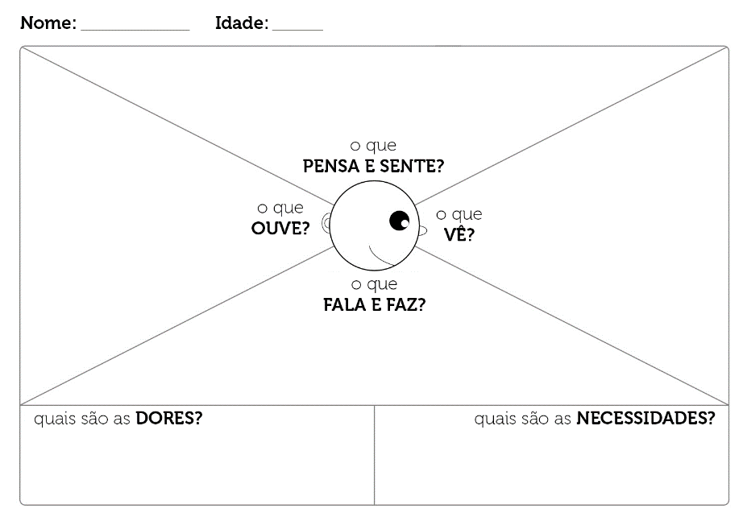
4. Mapa de Empatia
Gabriel Silva
20
Otimista;
Cansado;
Motivado;
- “É errando que se aprende”;
- “Ninguém nasceu sabendo”;
“Vale a pena a tentativa”;
“Você está no caminho certo”;
“Você ainda é jovem”;
Tendências tecnológicas;
Redes socias;
Jogos online;
Podcast;
Trabalha;
Joga;
Estuda;
Tecnologia;
- Falta de tempo;
- Falta de planejamento;
- Deslocamento.
Estabilidade Financeira;
Estabilidade Empregatícia;
Constituir uma família;

Slide 14
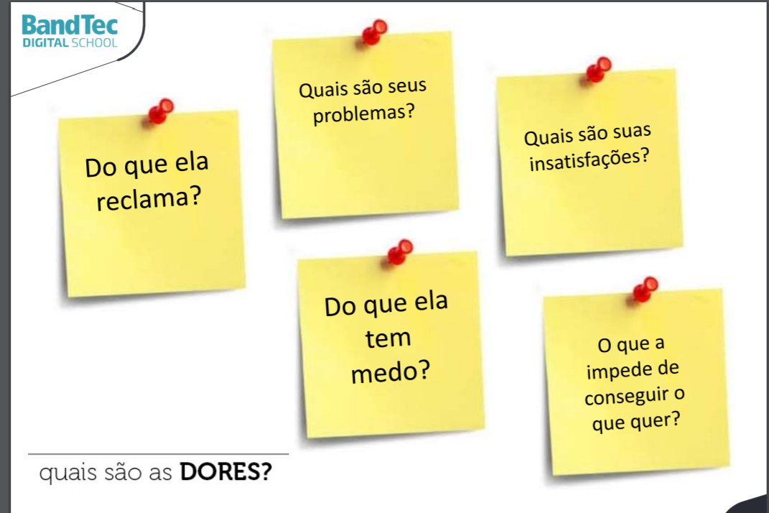

Slide 15
Quais as Dores?
Do que ela reclama?
R: Preço dos jogos eletrônicos, tempo de deslocamento até o estágio, custo de se manter em home office.
Quais são seus problemas?
R: Por conta da pandemia consegue sair com seus amigos e ter muitos momentos de lazer, chega muito tarde em casa e não consegue fazer as tarefas e estudar para as provas da faculdade.
Quais são suas insatisfações?
R: A falta de tempo, a espera de algo, cobrança em excesso.
Do que ela tem medo?
R:Tem medo de perder seus pais, de não alcançar seus planos para os futuros, de morrer, de se arrepender de não ter vivido mais cada momento.
O que a impede de conseguir o que quer?
R: A falta de foco , a dificuldade de se relacionar com as pessoas, timidez , não se planejar, pouca renda.

Slide 16
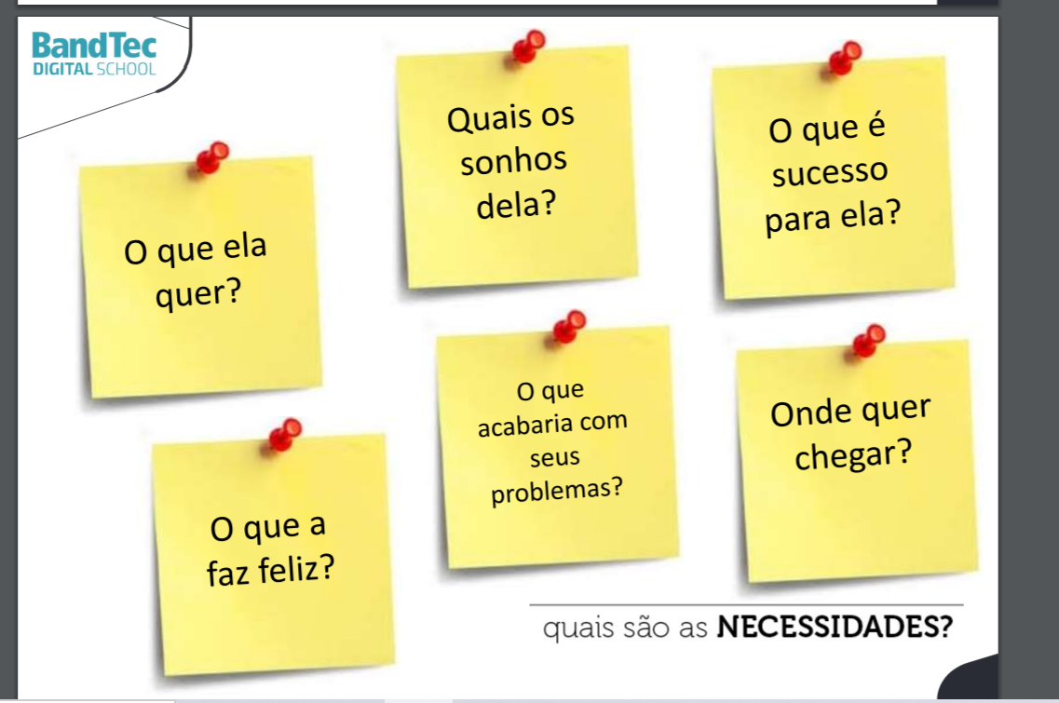

Slide 17
Quais são as Necessidades?
O que ela quer?
R: Ser efetivado, se formar na faculdade, ter uma namorada
Quais os sonhos dela?
R: Construir uma família , ter uma ótima renda , estabilidade no emprego, viajar o mundo, conquistar sua casa própria
O que é sucesso para ela?
R: Ter sua independência financeira, poder ter a família por perto , ter sua própria casa
O que a faz feliz?
R: Estar com os amigos, com seus pais, viajar
O que acabaria com seus problemas?
R: Dinheiro, auto conhecimento.
Onde quer chegar?
R: Quer conquistar sua casa própria, quer chegar a um cargo de gestor.

Slide 18
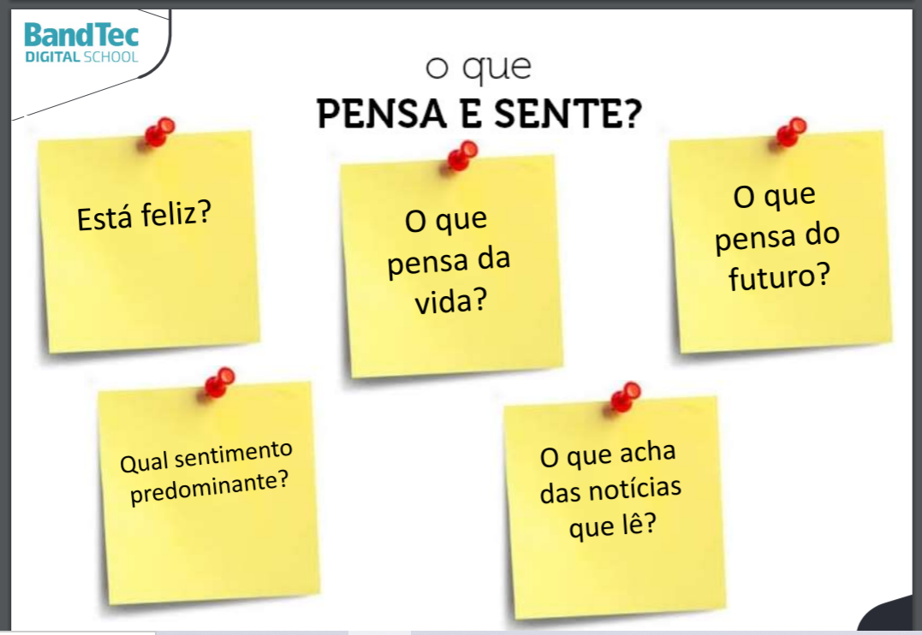

Slide 19
O que você Pensa e Sente?
Está feliz?
R: Sim
O que pensa da vida?
R: Que apesar de todas as dificuldades, tudo tem um porque, e é necessário saber tirar proveito de cada momento para aprender com eles
O que pensa do futuro?
R: Que não se pode ficar parado esperando as coisas caírem no colo, precisa ter empenho e foco para conquistar o que almeja.
Qual sentimento predominante?
R: Cansaço e esperançoso
O que acha das notícias que lê?
R: Muito trágicas, preocupantes

Slide 20
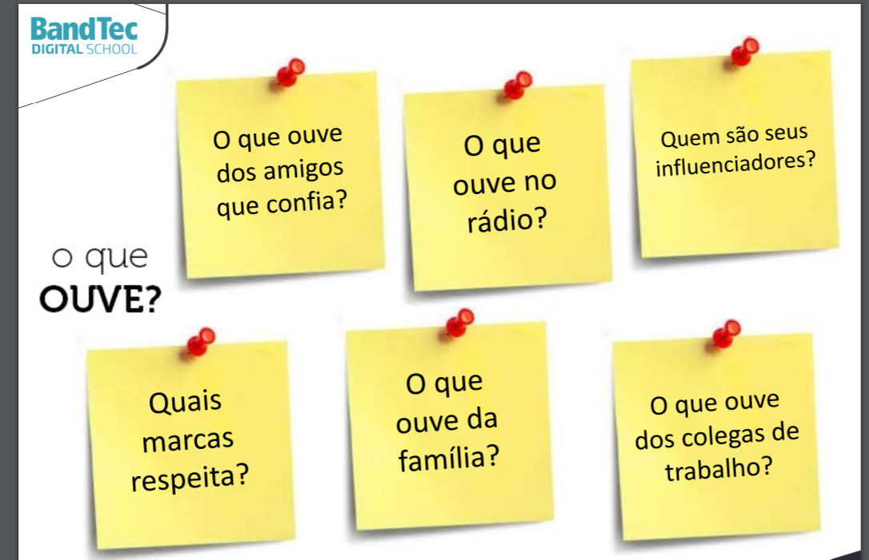

Slide 21
O que ouve?
O que ouve dos amigos que confia?
R: Desabafos familiares, amorosos, planos para o futuro
O que ouve no rádio?
R: Noticias sobre futebol, situação do trânsito, músicas
Quem são seus influenciadores?
R: Seus pais e amigos
Quais marcas respeita?
R: Nike, Tesla, Sony, Asus, Apple, Microsoft
O que ouve da família?
R: Que sentem orgulho, para continuar se empenhando, parar de gastar com festas
O que ouve dos colegas de trabalho?
R: “É errando que se aprende", "Ninguém nasceu sabendo", "Você está no caminho certo"

Slide 22
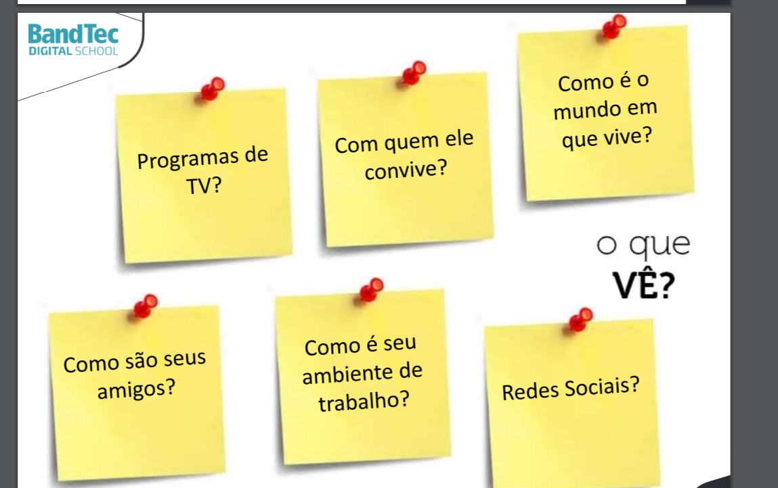

Slide 23
O que vê?
Programas de TV?
R: Não costuma assistir tv
Com quem ele convive?
R: Com seus pais e seu cachorro
Como é o mundo em que vive?
R: Voltado para tecnologias em geral, jogos online
Como são seus amigos?
R: Estudiosos, timídos, gostam de café, possuem o mesmo interesse por tecnologia
Como é seu ambiente de trabalho?
R: Muito amigável, receptivo e colaborativo
Redes Sociais?
R: Twitter, discord, instagram, facebook ,telegram.

Slide 24


Slide 25
O que fala e faz?
O que ela fala para as pessoas?
R: Busca pouco contato com pessoas que não conhece e o pouco que fala é sobre as tecnologias emergentes e jogos
Ela faz o que fala?
R: Sim, não gosta de hipocrisia
Quais seus assuntos preferidos?
R: Jogos e tecnologias
Quais seus hobbies?
R: Jogar no computador e assistir anime e séries
Qual seu trabalho?
R: Estagiário em análise de dados
O que estuda?
R: Análise e desenvolvimento de sistemas

Slide 26








5. Jornada – MyLearning (Accenture)
Fases (utilizador)
Acessar
Plataforma
Pesquisar
Curso
Adquirir
Curso
Realizar
Curso
Faz
(ações do usuário)
Fazer login
Validar credencial de acesso
Cursos obrigatórios
Verificar catálogo
Selecionar curso
Ingressar no curso
Adicionar curso
Solicitar Voucher caso necessário
Confirmar pagamento
Acessar conteúdo
Realizar os módulos
Realizar teste
Emitir certificado
Sente
(dores do usuário)
Pensa
(usuário)
Apreensivo
Pressionado
Esperançoso
Satisfeito
Contente
Desafiado
Interessado
Animado
Apreensivo
Realizado
Feliz
Confiante
Proposta
(mudanças)
Sugestões de cursos
Opções de idioma
Interação com o usuário
Módulo demonstrativo.
Vídeo introdução
Trilha de cursos
Catálogos personalizados
Níveis de especialidade
Disponibilizar voucher
Enviar relatório de desempenho.
Gerar selo de graduação.
Obter pontuação

Slide 27

5. Jornada – Simplificada - Udemy
Fases (utilizador)
Pesquisar
Curso
Adquirir
Curso
Realizar
Curso
Verificar
Certificado
Faz
(ações do usuário)
Escolher curso
Cadastrar
Login
Adicionar ao carrinho
Registrar dados de pagamento
Confirmar pagamento
Acessar conteúdo
Realizar os módulos
Realizar teste
Finalizar curso
Gerar certificado
Emitir certificado
Sente
(dores do usuário)
Preocupado
Ansioso
Contente
Pensa
(usuário)
Apreensivo
Interessado
Ansioso
Satisfeito
Animado
Desafiado
Realizado
Feliz
Confiante
Proposta
(mudanças)
Módulo demonstrativo.
Vídeo introdução
Catálogos personalizados
Níveis de especialidade
Enviar automaticamente.
Gerar selo de graduação.
Filtros inteligentes.
Sugestões de cursos.

Slide 28

Paleta de Cores

Slide 29
Resumo do que precisa ser entregue
ENTREGA DE PI EM GRUPO
Passo 1 – Definição do Negócio - Ok
Passo 2 – Proto Persona - Ok
Passo 3 – Entrevistas (5 para o grupo) - Ok
Passo 4 – Mapa de Empatia -Ok
Passo 5 – Jornada - Ok

